Slide 1
Агробизнес - проект
«Чудо-тыковка»
.
Участники проекта: дети старшего дошкольного возраста,
педагоги и родители.
Ответственные за реализацию проекта:
Тимофеева А.А.
Гришкевич А.А.

Slide 2
Актуальность создания проекта.
Из всех инноваций, предлагаемых в рамках модернизации российской школы введение профильного обучения и предпрофильной подготовки в сельской школе носит на сегодняшний день наиболее актуальный характер.
На территории нашего села работает два образовательных учреждения – детский сад и основная общеобразовательная школа. Учитывая традиции преемственности в нашей работе мы не могли остаться в стороне от общего направления предпрофильной подготовки агро-бизнес направления. Учитывая местоположение и используя исторические традиции нашего села мы работаем над вопросами экологического обучения детей. А в контексте современной модернизации образования и являясь первой ступенью общего образования решили совместить работу по воспитанию экологической культуры у детей с сельскохозяйственным направлением.
Организация выставок осенних поделок в группах показала, что большинство из них выполнены родителями из декоративных тыквочек разных сортов. Сразу стало понятно, что это отличный материал для поделок и дизайна. Познакомившись с особенностями выращивания этой культуры, мы поняли, что это отличный вариант для агро-бизнес образования детей и решили, что работу в этом направлении мы начнём с выращивания этого маленького «чуда».

Slide 3
Цель: разработать эффективную управленческую модель реализации агробизнес-образования в дошкольной образовательной организации, создание условий для самореализации воспитанников, формирование у детей агробизнес-компетенций.
Задачи для детей.
1. Обучающие:
Формировать компетентность воспитанников через знакомство с профессиями аграрного направления средствами игровой деятельности;
Расширять основные понятия экологической культуры развития дошкольников через приобщение к основам агробизнеса.
2. Развивающие:
Развивать эмоциональную, мотивационную сферы воспитанников в области экологических знаний.
Развивать интеллектуальную сферу детей - способности к анализу; стремления к личному участию в практических делах.
Развивать умения и навыки воспитанников добывать нужную информацию и апробировать её на практике, систематизировать материал, делать выводы.
3. Воспитательные:
Воспитывать трудолюбие через вовлечение воспитанников в значимый для них сельскохозяйственный труд и систему современных рыночных отношений.
Прививать чувство любви к родной земле.
Вырабатывать у воспитанников активную жизненную позицию.

Slide 4
I этап - подготовительный

Slide 5
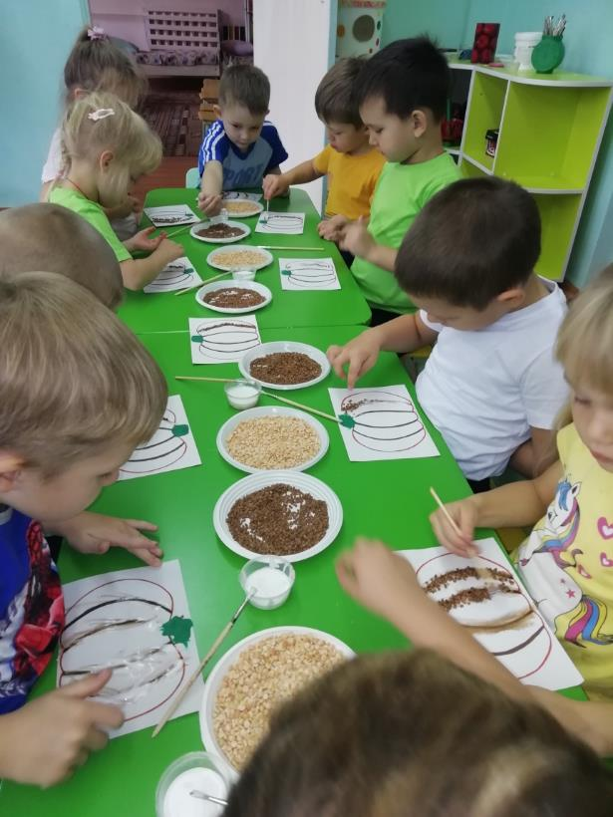
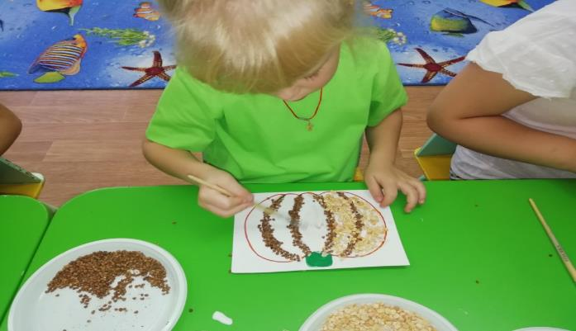
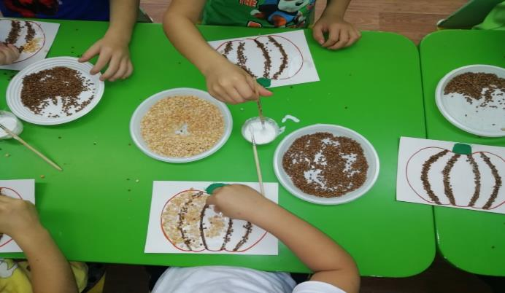
Проведение комплекса мероприятий в работе с детьми:
- теоретические занятия;
- практические мероприятия;

Slide 6
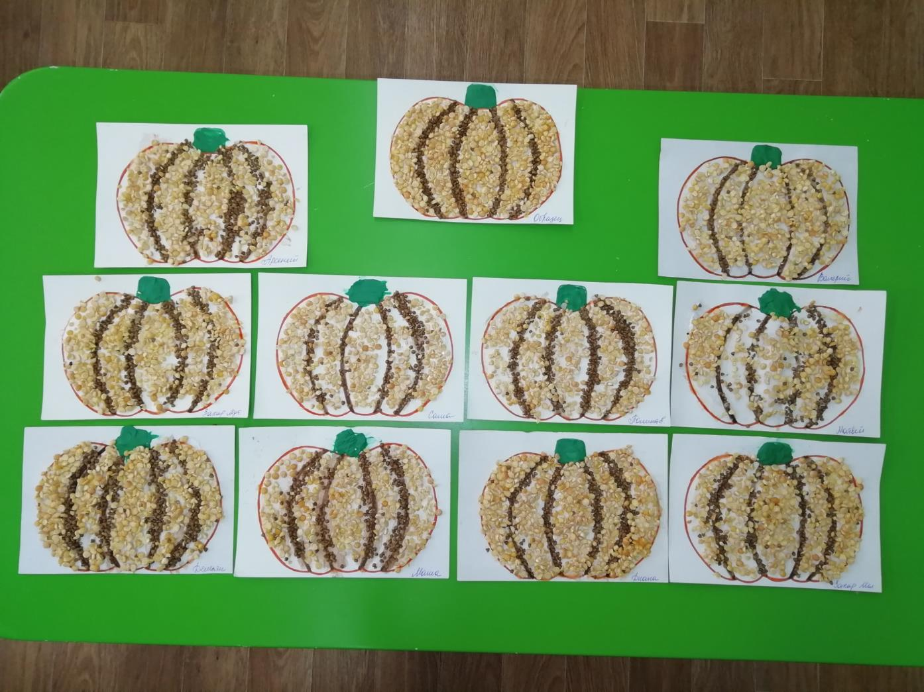

Slide 7
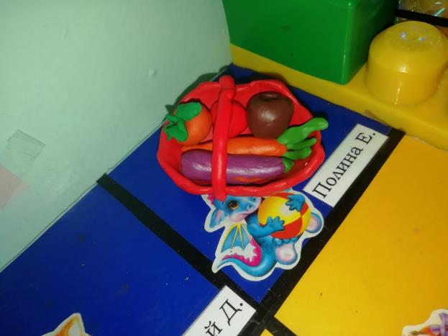
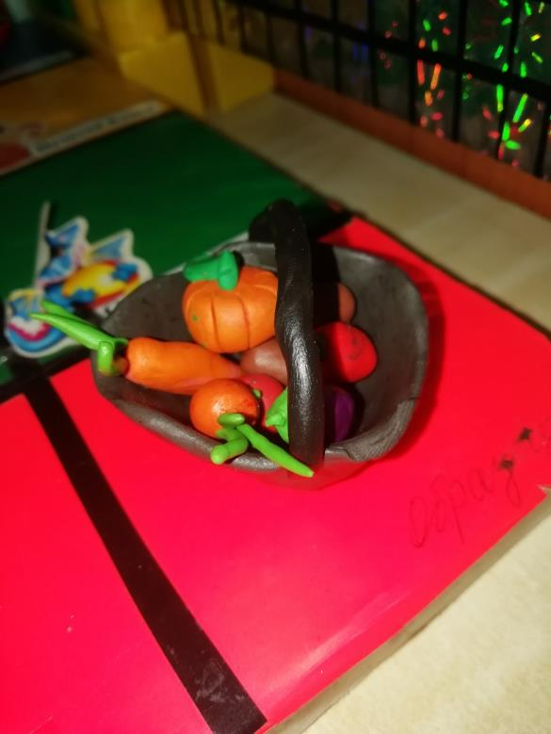
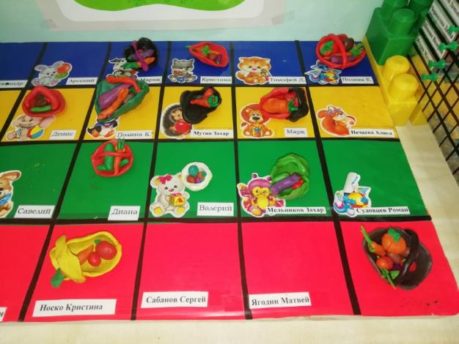

Slide 8
Игровая деятельность по финансовой грамотности дошкольников, через сюжетно-ролевую игру «Магазин»

Slide 9
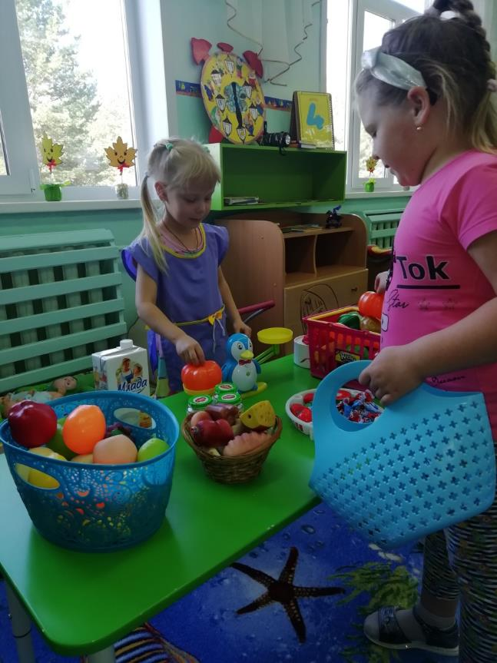
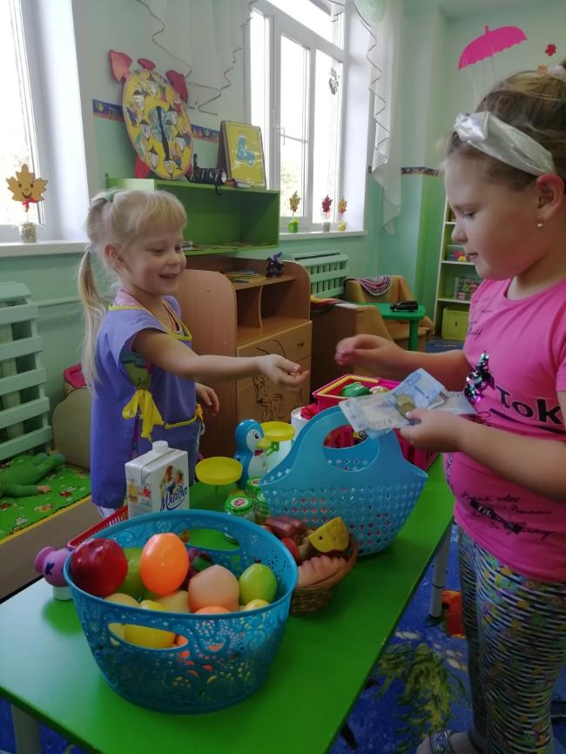

Slide 10
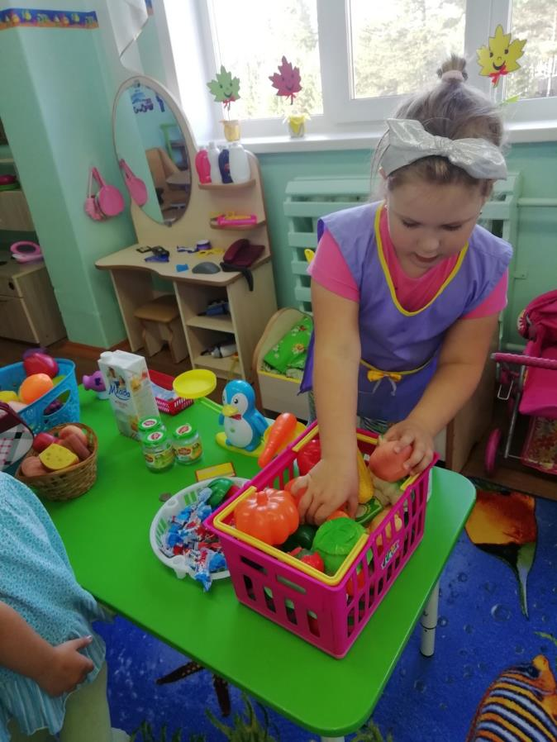
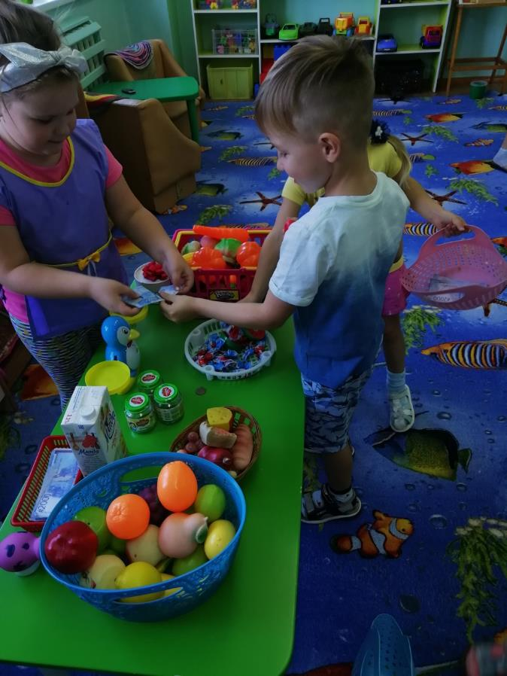

Slide 11
Составление сметы расходов для реализации проекта

Slide 12
Материально-технические ресурсы
№ | Наименование | Количество
1 | Горшочки для рассады | 10 шт.
2 | Семена разных сортов тыкв | 4 пачки
3 | Почвенная смесь для рассады | 5 кг
4 | Удобрение для подкормки | 1 шт.
5 | Препараты для борьбы с вредителями | -
6 | Средства опоры и подвязки растений | 10 шт.
7 | Лейки (шланг) для полива | 2 шт.
8 | Инструменты для рыхления почвы | 3 шт.
9 | Перчатки для работы с препаратами | 2 пары
Финансовые ресурсы
№ | Наименование товара | Количество | Цена (руб.)
1 | Горшочки для рассады |  | 5 руб. (50 руб.)
2 | Семена разных сортов тыкв |  | 27 руб. (108 руб.)
3 | Почвенная смесь для рассады |  | 60 руб.
4 | Удобрение для подкормки |  | 80 руб.
5 | Перчатки для работы с препаратами |  | 10 руб. (20 руб.)
6 | Итого потрачено средств |  | 328 руб.

Slide 13
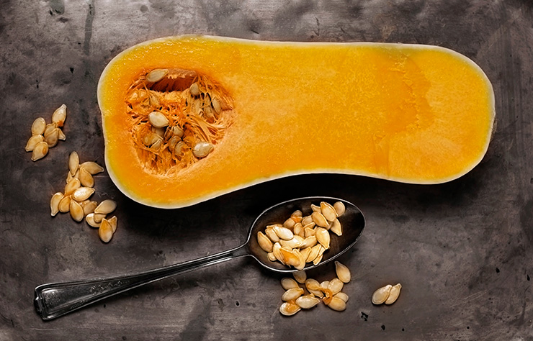
II этап - основной

Slide 14
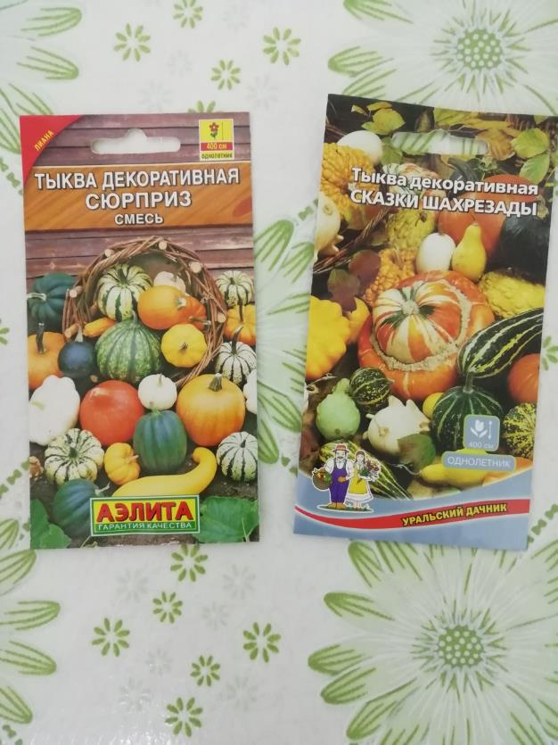
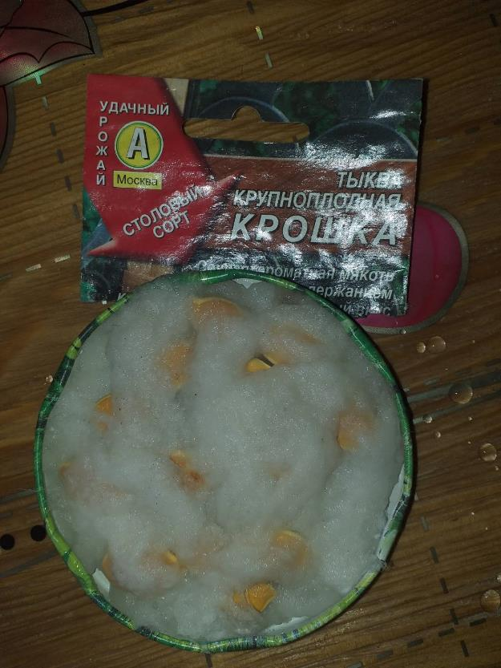
Подготовка семян к посеву

Slide 15
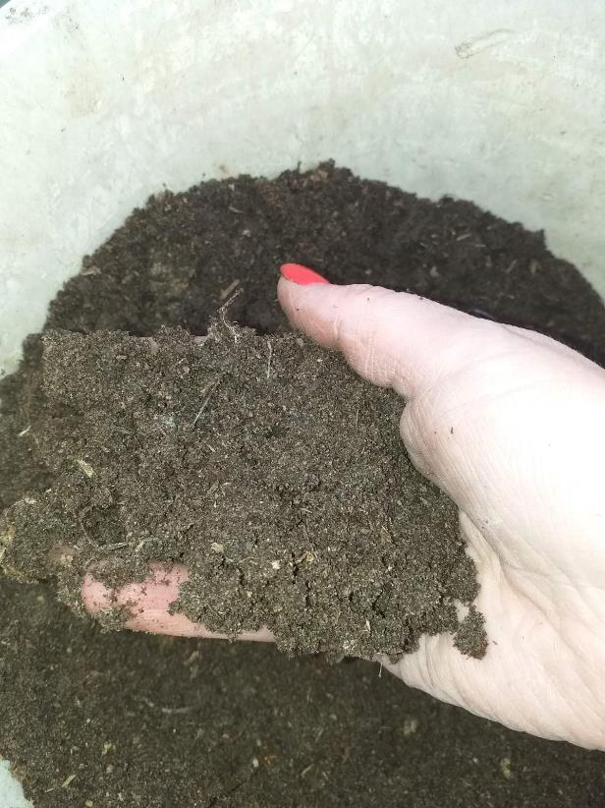
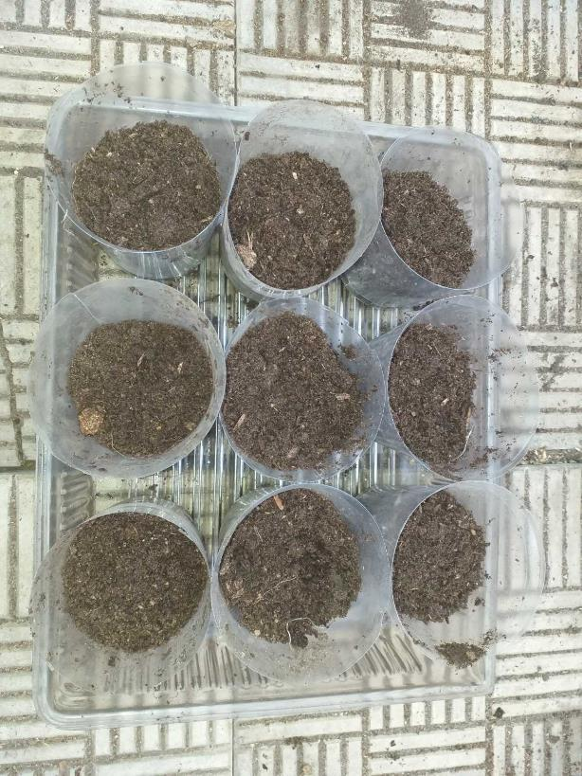
Подготовка почвенной смеси

Slide 16
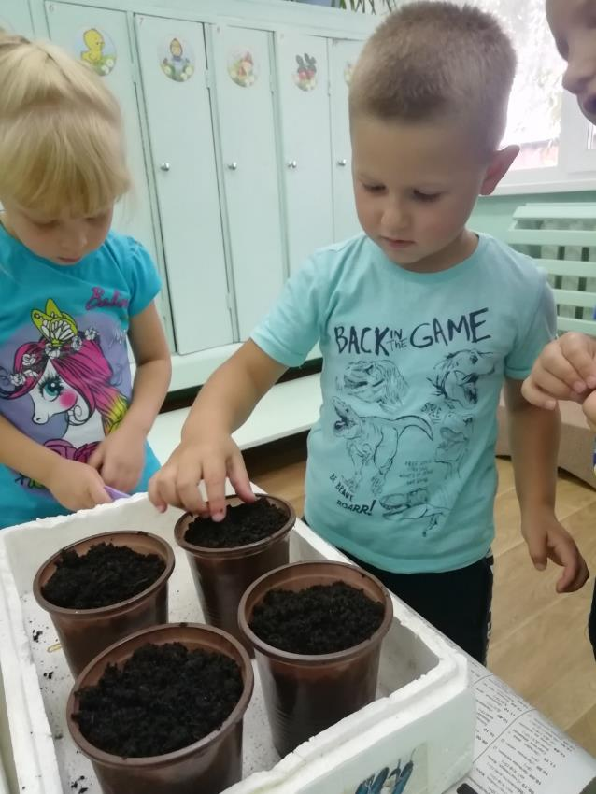
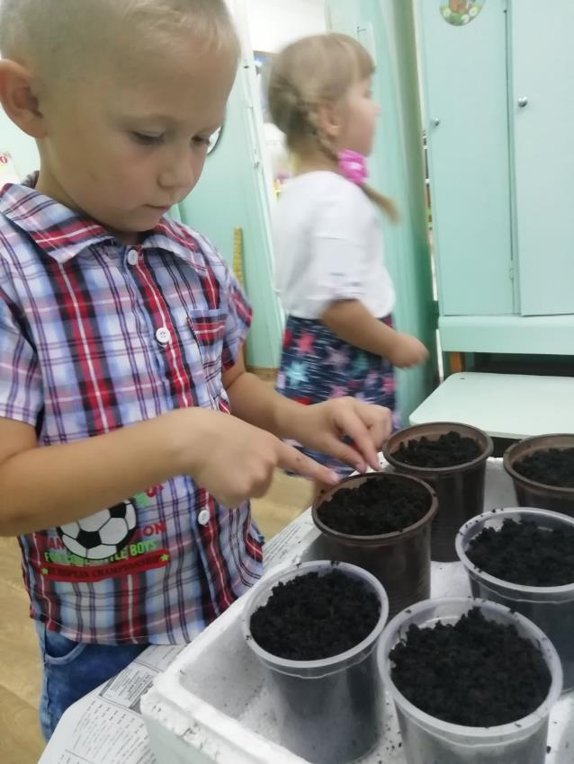
Высевание семян

Slide 17
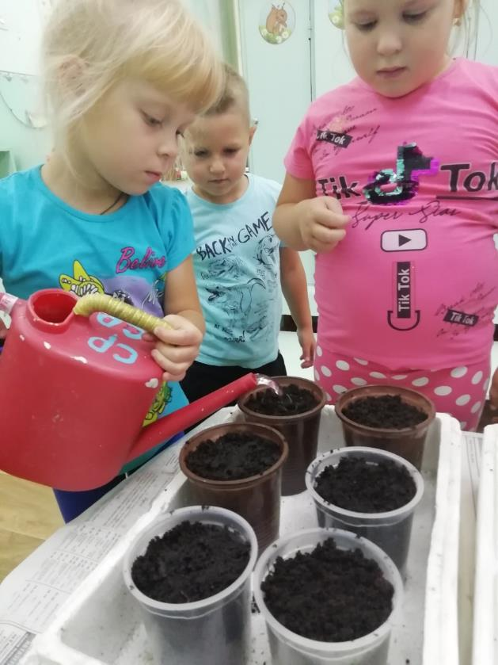
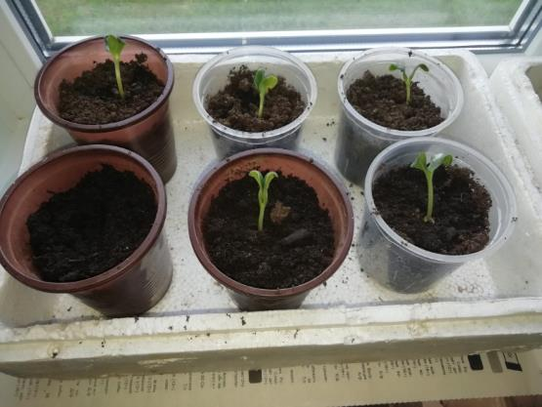
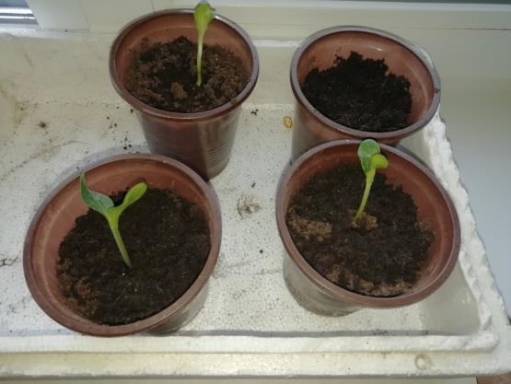
Полив и наблюдение за всходами

Slide 18
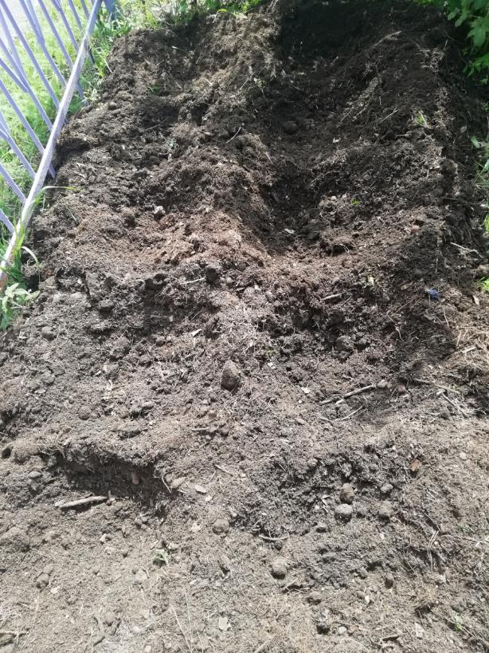
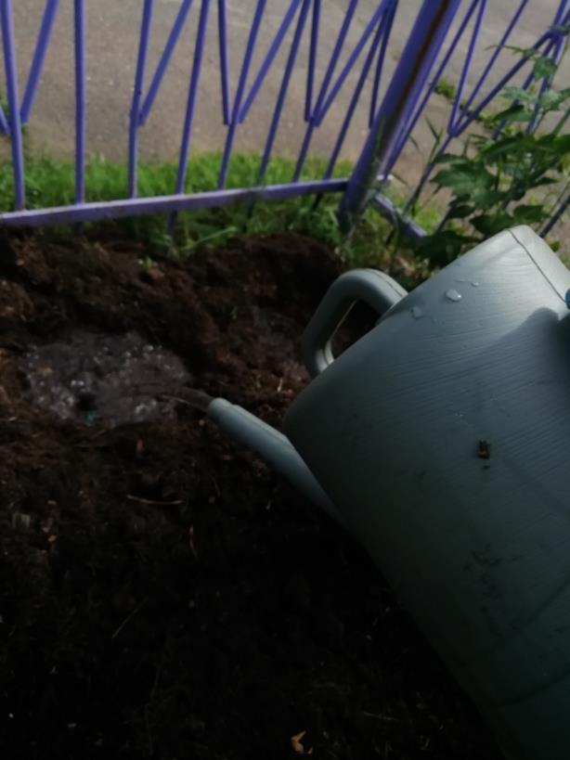
Подготовка места для высадки рассады в грунт

Slide 19
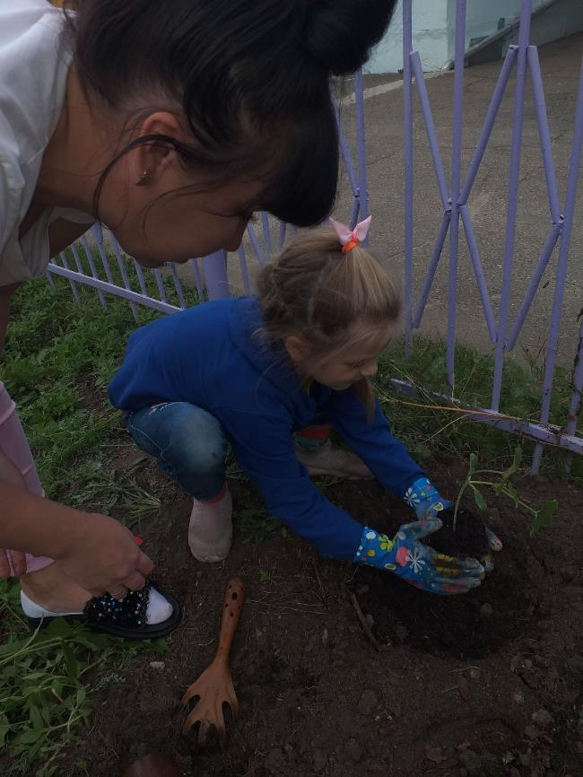
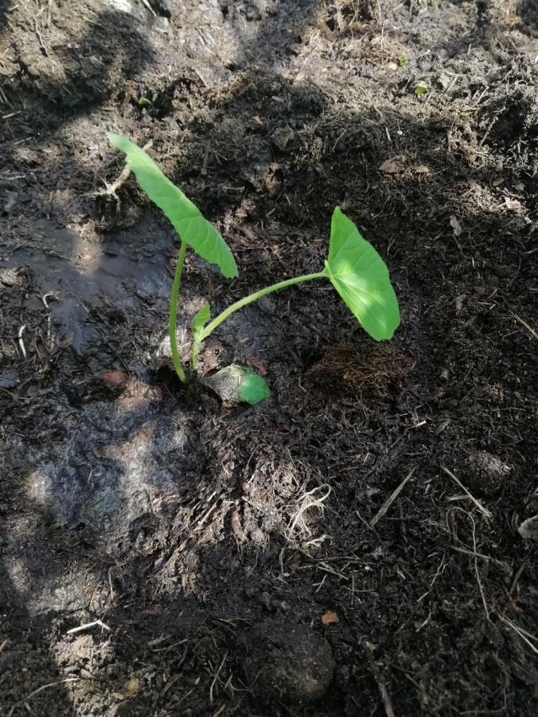
Высадка рассады

Slide 20
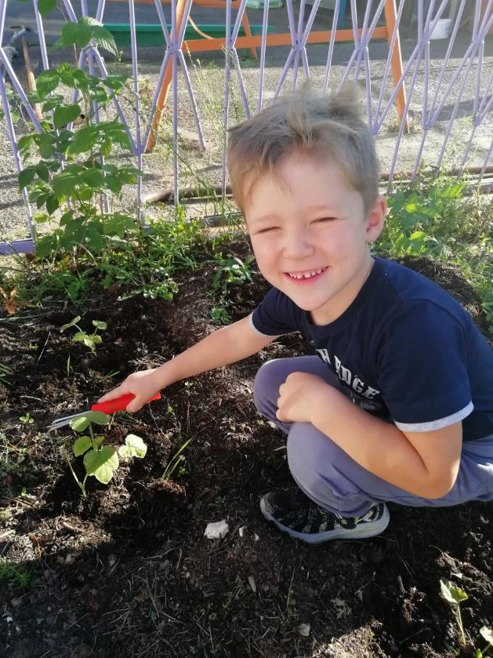
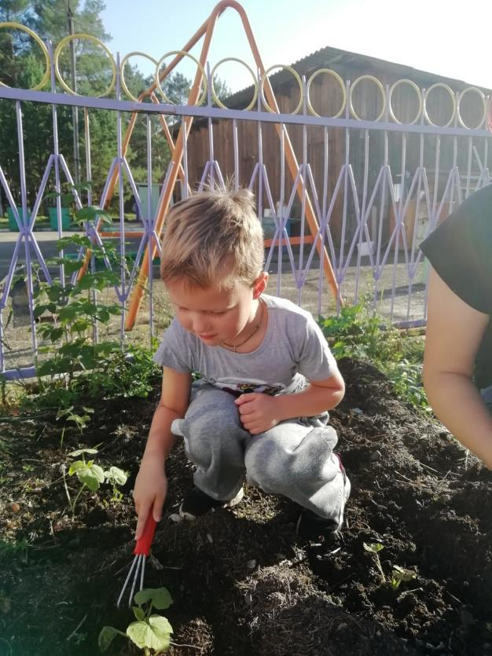
Уход и рыхление

Slide 21
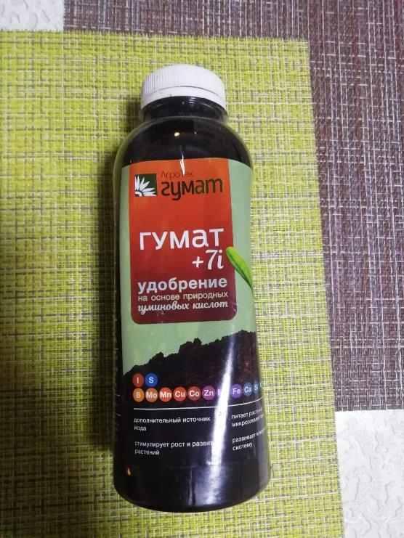
Подкормка и удобрение

Slide 22
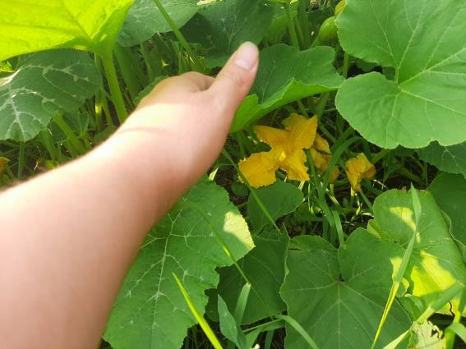
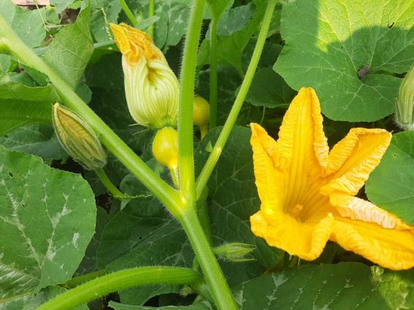
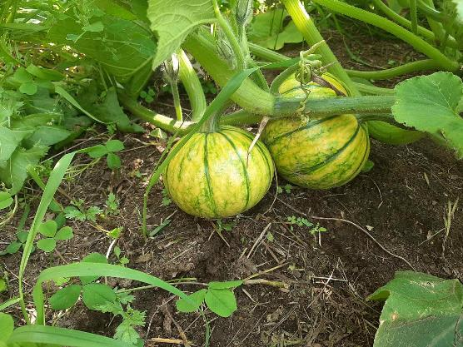
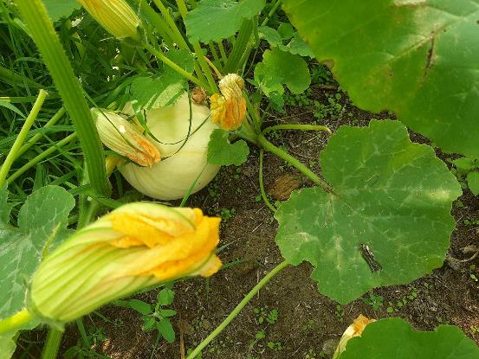
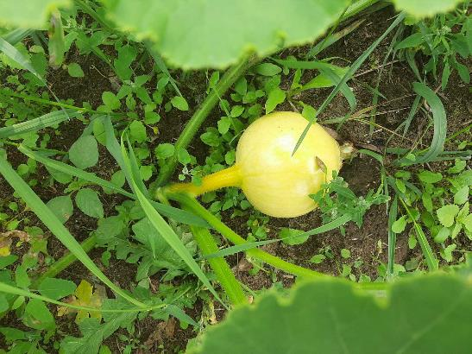
Наблюдение за ростом и развитием плодов

Slide 23
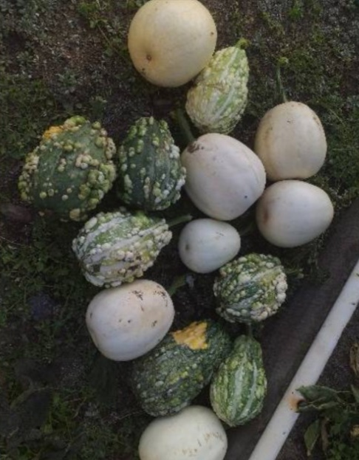
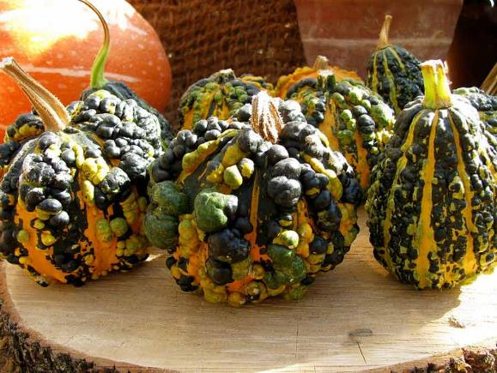
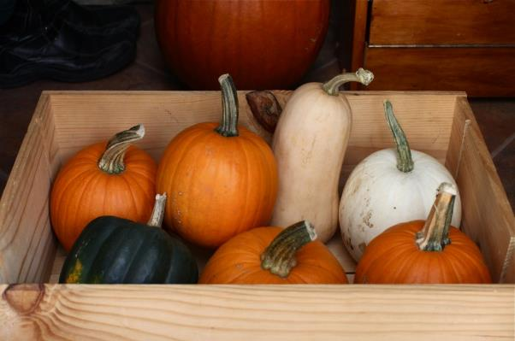
Сбор урожая

Slide 24
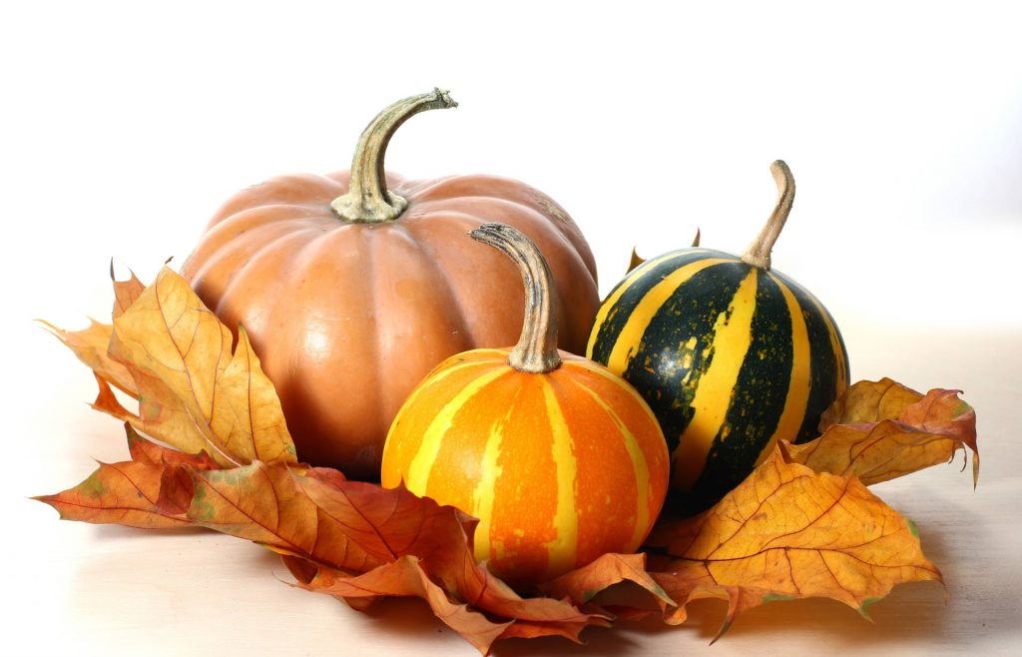
III этап - завершающий

Slide 25
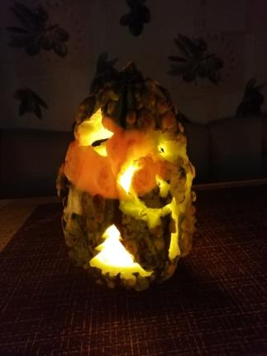
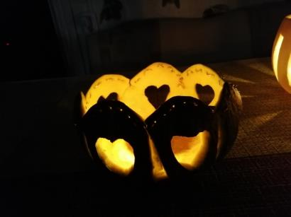
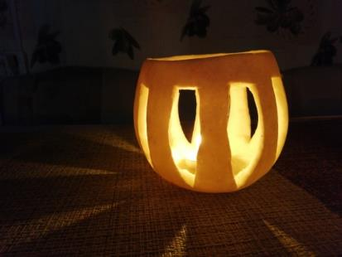
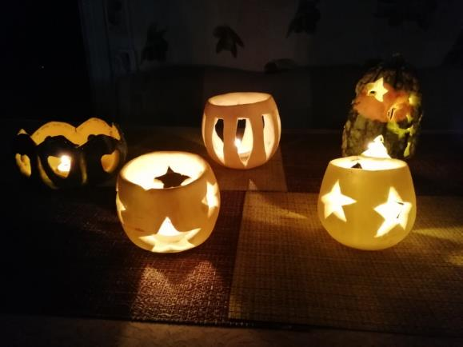
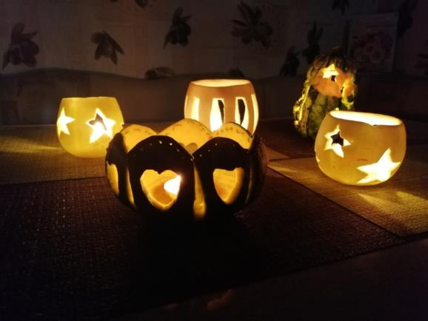
Итоги реализации проекта

Slide 26
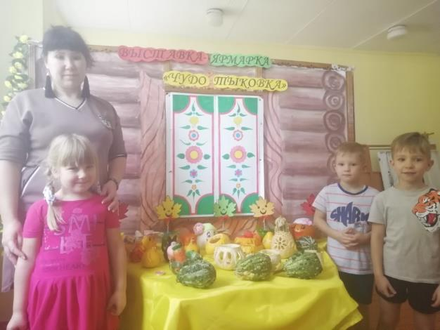
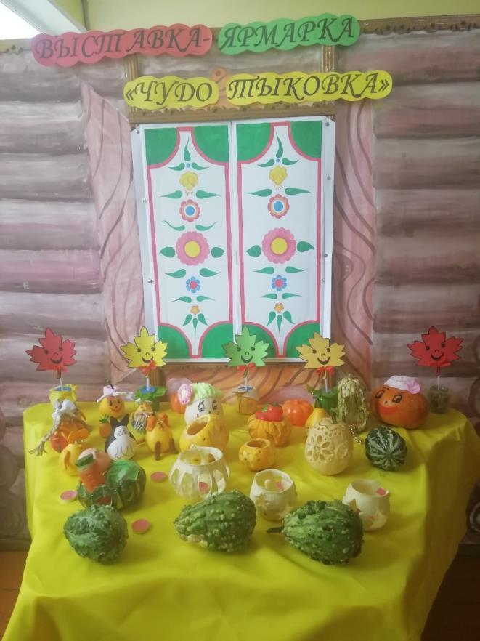
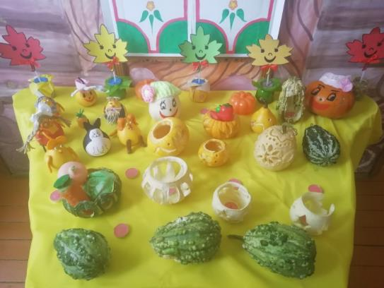
Выставка-ярмарка

Slide 27
Полезные советы:
1. Если вы хотите сохранить и размножить понравившийся вам сорт декоративной тыквы, надо позаботиться об изоляции цветков. Готовые распуститься бутоны мужских цветков (с тычинками) и женских (с завязью под цветком) накройте с вечера изолятором из марли, а наутро перенесите пыльцу с мужского цветка на рыльце женского и снова изолируйте его до тех пор, пока цветок не засохнет, а завязь не пойдет в рост. Отметьте этот плод, чтобы не перепутать его с другими, и следите, когда он созреет. Срезанный плод подержите еще с месяц в теплом помещении, но не очень долго: семена в перезревшем плоде могут прорасти внутри его. Затем семена извлеките из плода, просушите и храните в теплом помещении. Они сохраняют всхожесть около семи лет.
2. Не следует высаживать и подпирать тыкву близко возле стен и заборов. Тогда не будет доступа к задней части растений, для контроля, ухода и опрыскивания от болезней и вредителей.
3. Не забывайте обязательно насыпать сверху на землю мульчу. Она хорошо удерживает влагу и тепло в корневой системе.
4. Удобряйте грунт осенью, во время посадки и на протяжении всего роста тыквы. Подкормки желательно делать регулярно. Если проводить их не систематически, урожайности тыква не даст.
5. Не высаживайте тыкву в маленькую тару. Для выращивания рассады используйте большие горшки, чтобы корневой системе было просторно.
6. Как засушить тыкву целиком для декора.
Прежде чем использовать тыкву для составления композиции или изготовления поделок, ее нужно правильно и качественно высушить. Для этого выбирают спелые, неповрежденные плоды с подсохшей, коричневой плодоножкой. Важно успеть собрать урожай до первых заморозков, иначе овощ не будет храниться долго и в итоге загниет.

Slide 28
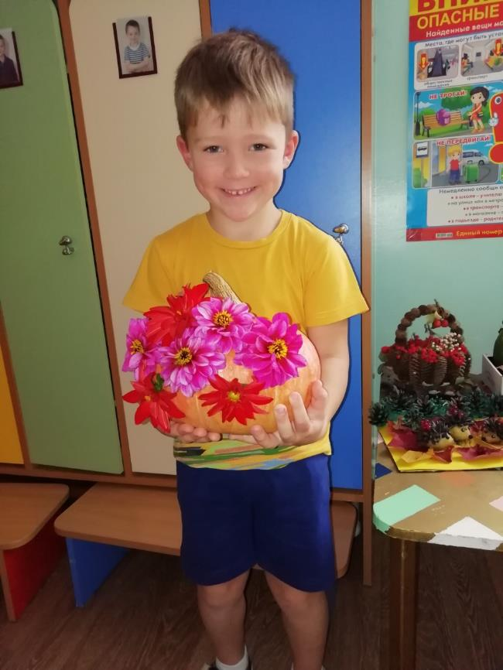
Это маленькое чудо — яблоко не яблоко, кабачок не кабачок, игрушка не игрушка.

